Slide 1

Сім'я і сімейні цінності
Розробила:
Соціальний педагог
Слободенюк А.Д.

Slide 2
Сім'я ... Сім'я - це те, що ми ділимо на всіх.
Всім потроху: і сльози, і сміх, сім'я - це те, що з тобою завжди.
Нехай мчать секунди, тижні, роки, але стіни рідні, отчий дім твій –
Серце навіки залишиться в ньому!

Slide 3
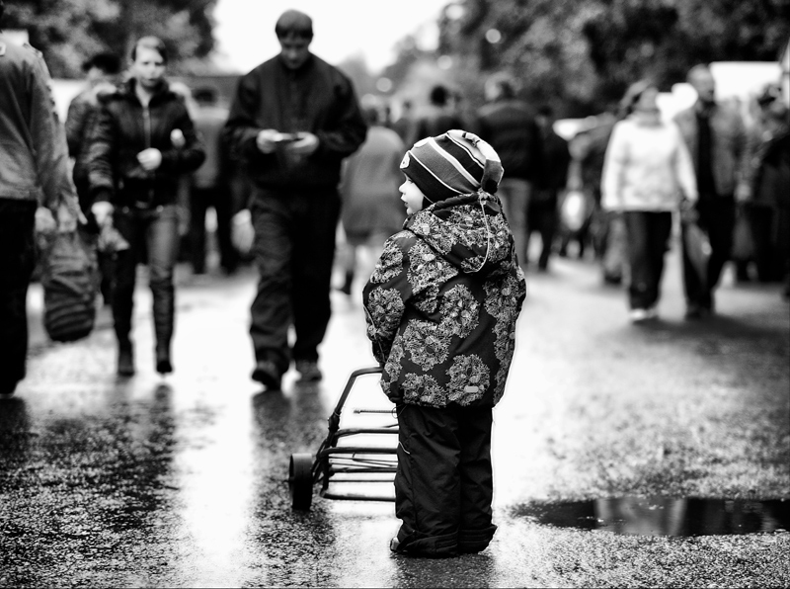
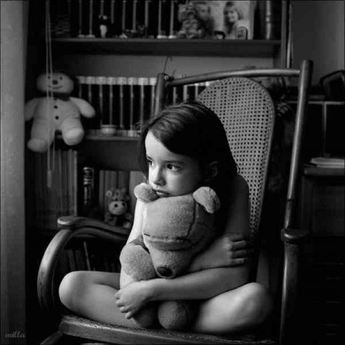
Погано людині, коли вона одна… горе одному… один не воїн…

Slide 4
В сьогоднішньому цивілізованому світі люди прагнуть триматися разом, уживатися один з одним, незважаючи на пов'язані з цим труднощі.
Людину без сім'ї важко вважати цілком щасливою

Slide 5
Специфікою сімейного виховання є «багатовимірність » життя сім'ї; широта і багатогранність впливів; умови, які створюються членами сім'ї.
Якщо вони створені осмислено і цілеспрямовано, то можуть стати основою всебічного розвитку особистості.

Slide 6
Родина - це і трудовий колектив, і моральна опора, і вищі людські прихильності (любов, дружба), і простір для відпочинку, і школа доброти, і різноманітна система відносин з батьками, братами, сестрами, рідними і знайомими, мораль і смаки, манери і звички, світогляд і переконання, характер і ідеали ...

Slide 7
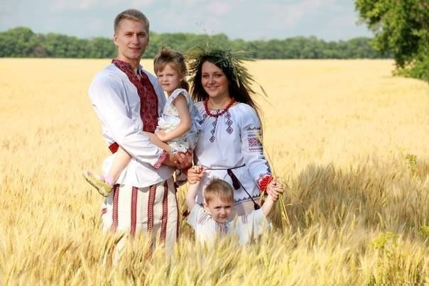
Основи всього цього закладаються в сім'ї.

Slide 8


Сім`я – це група людей, що складається з батьків, дітей, онуків і близьких родичів, які живуть разом. Група родичів, дружна і згуртована спільними інтересами.

Slide 9
У сучасній літературі сім’я визначається як «мала соціальна група, заснована на любові, шлюбі та родинних відносинах, об’єднана спільністю побуту і веденням господарства, правовими і моральними відносинами, народженням і вихованням дітей»

Slide 10
Функції сім’ї: виховна; господарсько-побутова; економічна; соціально-статусна; репродуктивна; сексуально-еротична; психотерапевтична; духовне спілкування

Slide 11


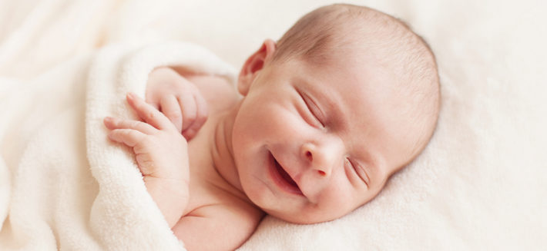
Сім’я для дитини - це місце її народження і становлення

Slide 12
Сім'я - це певний морально-психологічний клімат, це школа відносин з людьми.
У родині дитина отримує ази знань про навколишній світ, а в подальшому і саму культуру

Slide 13
У родині складаються уявлення дитини про добро і зло, про порядність, про шанобливе ставлення до матеріальних і духовних цінностей. У сім'ї з близькими людьми вона переживає почуття любові, дружби, обов'язку, відповідальності, справедливості

Slide 14
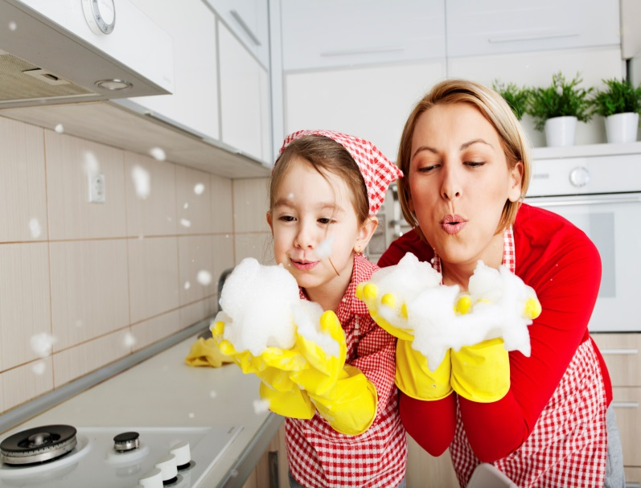

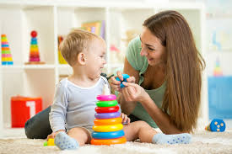
У сім'ї дитина включається в усі життєво важливі види діяльності - інтелектуальну, пізнавальну, трудову, громадську, ігрову, творчу та інші

Slide 15

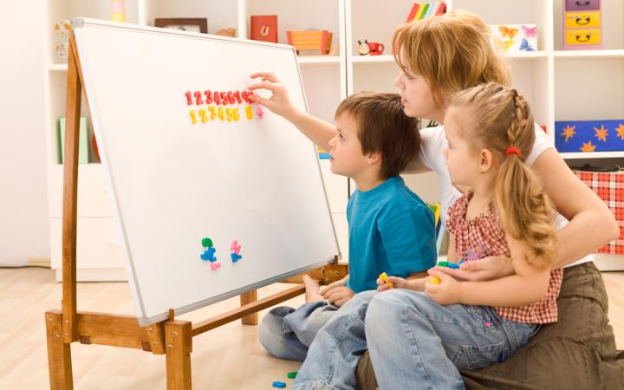
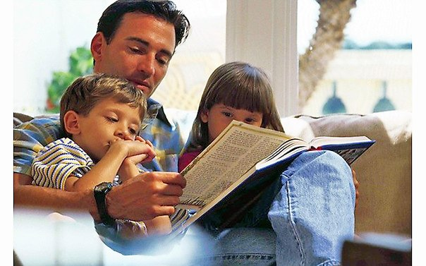
Особливістю сімейного виховання є те, що воно органічно зливається з усією життєдіяльністю людини.

Slide 16
Поради батькам:
«Не скупіться на любов»;
«Карайте з розумом»;
«Проводьте вільний час разом»; «Вчіть відрізняти добро від зла»;
«Вчіть взаємоповаги»;
«Уважно вислухайте»;
«Уникайте читання нотацій»; «Давайте точні корисні поради »

Slide 17
Пам’ятайте, ми виховуємо людину! Ми з вами - батьки. І в наших силах допомогти своїй дитині вирости добрим, розумним, активним, сильним, сміливим, хоробрим, відповідальним, творчим ... Одним словом - ЛЮДИНОЮ.

Slide 18

ДЯКУЮ ЗА УВАГУ!

